Slide 1
Әл-Фарабидің туғанына 1150 жыл
«Өзара түсіністік кілті»

Slide 2
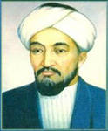
Абу Наср Мухаммад ибн Мухаммад ибн Тархан ибн Узлаг Аль-Фараби ат-Турки , ортағасырлық мұсылман шығысындағы "екінші мұғалім" ретінде белгілі, яғни Аристотельден кейінгі екінші ұстаз.

Slide 3
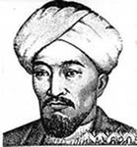
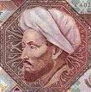
Шығыс философы және ғалым-энциклопедист, шығыс аристотелизмнің ең ірі өкілі.

Slide 4
Мәдениет пен ғылымның ірі тарихшылары Әл - Фараби фигурасының ұлылығы мен бірегейлігін атап өтті. Астрономия, логика, музыка теориясы және математика, әлеуметтану және этика, медицина және психология, философия және құқық-оның қызығушылықтарының тізімі болып табылады.

Slide 5
Жас кезінде Фараби туған қаласын тастап, ислам мен Араб халифатына байланысты барлық қалаларда болды

Slide 6
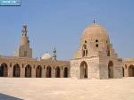
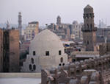
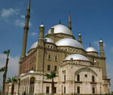
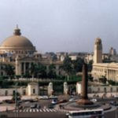
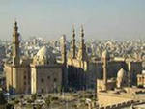
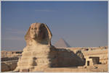
Каир

Slide 7
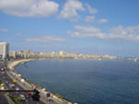
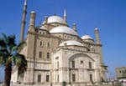
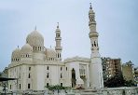
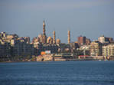
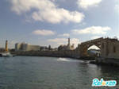
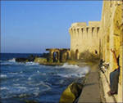
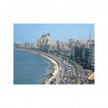
Александрия

Slide 8
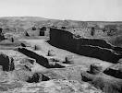
Бағдад

Slide 9
Әл-Фарабидің философиялық қызметі көп қырлы, ол ғалым-энциклопедист болған. Философтың жалпы жұмыстарының саны 80-ші және 130-шы жылдардың аралығында ауытқиды. Басы өте дәстүрлі көрінеді-бұл Аллаһ. Ортасы-болмыстың иерархиясы. Адам-әлем мен оған әрекет ететін жеке тұлға. Соңы - шынайы бақытқа жету.

Slide 10
Әл-Фараби Аристотель алғаш рет әзірлеген логика ғылымына дербес үлес қосты. Әл-Фарабидің философиялық көзқарастарының ерекшелігі мен батылдығы грек философиясы мен ғылымын толық қабылдауға қабілетсіз қоғамдық пікірмен қарама-қайшы болды.

Slide 11
Әл-Фараби шығармалары
Әл-Фарабидің негізгі шығармалары: "даналық Геммалары"," мейірімді қала тұрғындарының көзқарасы туралы түсінік"," ғылым классификациясы туралы сөз","Музыка туралы үлкен кітап". Әл-Фарабидің әлеуметтік-этикалық трактаттарында имам ретінде бір мезгілде сөз алған философ-билеушісі, яғни діни қауымның басшысы, ол ақиқаттан алынған бейнелі-символдық түрде көпшілікке беретін "мейірімді қала" туралы ілімді дамытқан. "Музыка туралы үлкен трактат" Әл-Фараби-Шығыс музыкасы мен ежелгі грек музыка жүйесі туралы мәліметтердің маңызды көзі. Әл-Фараби Ибн Синаға, Ибн Баджаға, Ибн Туфайльге, Ибн Рушдаға, сондай-ақ орта ғасырлық Батыс Еуропаның философиясы мен ғылымына әсер етті.

Slide 12
Аль – Фарабидің
ғылыми еңбектері

Slide 13
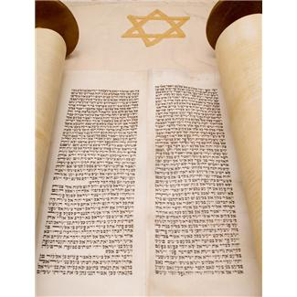
ТАРИХИ-ФИЛОСОФИЯЛЫҚ ТРАКТАТТАР

Slide 14
Математикалық трактаттар

Slide 15
Жаратылыстану-ғылыми
трактаттар

Slide 16
Оның есімімен бүкіл Қазақстанда және одан тыс жерлерде көптеген көшелер мен алаңдар аталды. Қазіргі таңда әр қалада ұлы ойшылдың ескерткіші бар

Slide 17
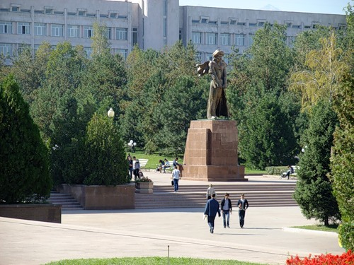

Slide 18
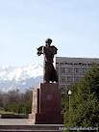
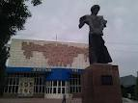

Slide 19
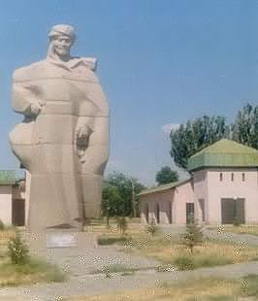
Әл-Фараби ескерткіші тарихи мұражай алдында

Slide 20
алаңдар және
көшелер

